Slide 1
安心の国民性と信頼の回復 Conditions to Regain Credibility： Importance of “Anshin” for Japanese
（独）製品評価技術基盤機構
National Institution of Technology and Evaluation
安井 至 Itaru Yasui
Prof. Emeritus Univ. of Tokyo, Former Vice-Rector United Nations University

Slide 2
１．安心とは何か Anshin? What?
どうやら英語単語一つで安心を表現できる言葉は無いと思う No one word in English can express the true meanings of “Anshin”. Feel Secure, Peace of Mind, Reassurance, Repose,,,,, Not Enough
Riskに対する態度、受容性は、生活習慣、文化、宗教、哲学などの影響を受けている Attitude to RISK is affected and formed by several factors including historical ways of daily life, culture, religion, philosophy etc.
食生活と食料の獲得法は大きなファクター Foods in daily life and methods to get those are very important factors.

Slide 3
安心を求める日本人 Anshin Society
１)．本能的反応 Instinctive reaction
リスクという言葉を聞くと、動詞として“避ける”を連想する Avoid any Risks, not Take a Risk
２)．歴史 Historical Reasons
侵略された経験がない No invasion by others
水田稲作農業の共同作業
Villagers for paddy cultivation with collaboration
３)．特性 Characteristics
他人と異なった発想は持たない Same Attitude
英雄を作らない社会 Society with no Heroes

Slide 4
安心型のリスク “Anshin” Risk Profile Ex. Refrigerator with isobutane coolant
Japanese
Other Countries
Person
Person
Tolerance type of Risk Acceptance
Insurance Type
受忍型のリスク対応
保険型のリスク対応

Slide 5
低めのリスクを共有する考え方
to share some amount of risk with others
１)．ある程度のリスクは受忍すべき
Should accept some risk as tolerable ones
２)．しかし、リスクを定量的に評価する教育を受けていない このところ更に低下
Japanese education level went down, especially in statistics and physics.
３)．そのため、リスクは”ゼロか１００”
Therefore risk = zero or 100
４)．当然、ゼロリスクを求める
Zero risk is preferred

Slide 6
安心を満たす式 Equation for “Anshin”
安心 “Anshin”
＝ 安全 ｘ 信頼 Safety ｘ Credibility, Trust by People
＝ 安全な設備 ｘ 安全（ヒューマンファクター） Safety of Hardware Safety （Human Factor）
ｘ 事業者への信頼（国民の科学リテラシー）
Credibility of Utilities as a function of Science Literacy
ｘ 事業者の自己信頼 ｘ コミュニケーション
Self-Confidence of Utilities x Communication
ｘ 情報の透明性（国民の科学リテラシー）
Transparency of Safety and Risk Information
安全な設備

Slide 7
２．福島第一との安全レベルの明確な違い
Clear differences before Fukushima and after
２－１. 設備安全 Hardware Level Safety
＝リスク解析とそれに見合った安全性
Safety required by risk assessment
原子力規制委員会の条件を満たすことが最低限の条件であると同時に、恐らく、十分条件と見做される?
To meet Criteria by NRA is a must and will be considered as sufficient conditions?
安全性の低い設備と高い設備への対応を変えることで、規制機関の人的資源を有効に活用
In order to check the site more effectively it will be effective to utilize results of risk assessment.

Slide 8
２．福島第一との安全レベルの明確な違い
Clear differences before Fukushima Accident
２－２. テロ対策 Measures for Terrorism
＝テロによる電源喪失
Safety required by risk analyses
原子力規制委員会の条件を満たすことが最低限の条件であると同時に、恐らく、十分条件と見做される?
To meet Criteria by NRA is a must and will be considered as sufficient conditions?
サイトごとの特性の評価も必要
Evaluation of Each Site is also important.

Slide 9
２．福島第一との安全レベル明確な違い
Clear differences before Fukushima and after
２－３. 確率論的リスクアセス
Probabilistic Risk Assessment
レベル３までの実施が望ましい
Up to Level 3 PRA is desirable.
適切な実施には、インセンティブ付与も重要
Important to give some incentives
どこまでの事故確率を考えるのか How to assume probability?
エンドポイントは直接的な死者数だけでは不十分 “Numbers of Death” is not enough as endpoint.
福島での最大の被害はコミュニティーの崩壊 The worst adverse effect in Fukushima was corruption of local communities. How to evaluate this?

Slide 10
安心を満たす式 Equation for “Anshin”
安心 “Anshin”
＝ 安全 ｘ 信頼 Safety ｘ Credibility, Trust by People
＝ 安全な設備 ｘ 安全（ヒューマンファクター） Safety of Hardware Safety （Human Factor）
ｘ 事業者への信頼（国民の科学リテラシー）
Credibility of Utilities as a function of Science Literacy
ｘ 事業者の自己信頼 ｘ コミュニケーション
Self-Confidence of Utilities x Communication
ｘ 情報の透明性（国民の科学リテラシー）
Transparency of Safety and Risk Information
事業者への信頼
事業者の自己信頼

Slide 11
事業者への信頼・事業者の自己信頼 Credibility by Japanese People and Self-Confidence
企業トップが意図・理念を明確に表現すること ⇒ 「世界最高水準の安全性」は単なる結果、 “Promote Excellence”を目標とする
CEO must state his own intention and philosophical constructs
“The Best Safety Level in the World ” is only a goal.
それが、事業者自身の自己信頼につながる
Connected to have “Self-Confidence”
Excellenceの要素として、企業トップの人格・哲学・責任感が非常に大きな要素
Personality of CEO is most important factor.

Slide 12
安心を満たす式 Equation for “Anshin”
安心 “Anshin”
＝ 安全 ｘ 信頼 Safety ｘ Trust by People
＝ 安全な設備 ｘ 安全（ヒューマンファクター） Safety of Hardware Safety （Human Factor）
ｘ 事業者への信頼（国民の科学リテラシー）
Trustworthy Utility as a function of Science Literacy
ｘ 事業者の自己信頼 ｘ コミュニケーション
Self-Confidence of Utility and Communication
ｘ 情報の透明性（国民の科学リテラシー）
Transparency of Safety and Risk Information
ヒューマンファクター
コミュニケーション

Slide 13
３．ヒューマン・ファクター
Human Factor
３－１．設備運転の人材 Human Factor in Operation
このところ、日本の化学産業では、火災事故が多い。過去にはプラントの状況を包括的に把握する有能な人材が存在した。 Recently fire accidents of chemical plants increased in Japan. In the past, some talented persons with the capability to percept all status of the plant somehow worked in most of locations. How in NPPs??

Slide 14
３．ヒューマン・ファクター
Human Factor
３－２．コミュニケーション人材 Human Factor for Risk Communication
安全神話型のコミュニケーションを離脱できるのか Communication with the myth of absolute safety was the only way before Fukushima.
リスクのすべてを開示しつつ（透明性）、納得をして貰えるタイプのコミュニケータは育成できるか All Risk and Safety information must be transparent for public. Is it possible to get understandings of people to some extent?

Slide 15
安心を満たす式 Equation for “Anshin”
安心 “Anshin”
＝ 安全 ｘ 信頼 Safety ｘ Trust by People
＝ 安全な設備 ｘ 安全（ヒューマンファクター） Safety of Hardware Safety （Human Factor）
ｘ 事業者への信頼（国民の科学リテラシー）
Trustworthy Utility as a function of Science Literacy
ｘ 事業者の自己信頼 ｘ コミュニケーション
Self-Confidence of Utility and Communication
ｘ 情報の透明性（国民の科学リテラシー）
Transparency of Safety and Risk Information
国民の科学リテラシー
国民の科学リテラシー

Slide 16
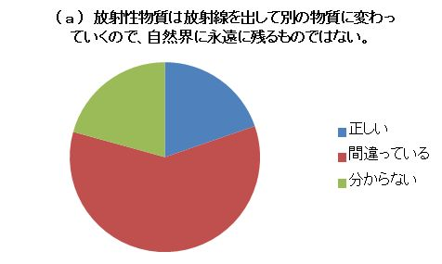
“Radio-Active Elements decay into other Elements with radiation, therefore, they have limited lifetime.” Collect?
Collect
Wrong
Don’t Know

Slide 17
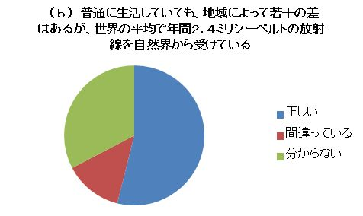
“Even we live our lives in ordinary way, we receive the amount of radiation about 2.4mSv/Year from Environment.” Collect?
Collect
Wrong
Don’t Know

Slide 18
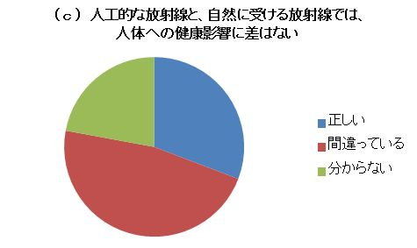
“The adverse effects of Radiation from man-made Radioactive Elements are same as that of natural radioactive elements. ” Collect?
Collect
Wrong
Don’t Know

Slide 19
安心を満たす式 Equation for “Anshin”
安心 “Anshin”
＝ 安全 ｘ 信頼 Safety ｘ Trust by People
＝ 安全な設備 ｘ 安全（ヒューマンファクター） Safety of Hardware Safety （Human Factor）
ｘ 事業者への信頼（国民の科学リテラシー）
Trustworthy Utility as a function of Science Literacy
ｘ 事業者の自己信頼 ｘ コミュニケーション
Self-Confidence of Utility and Communication
ｘ 情報の透明性（国民の科学リテラシー）
Transparency of Safety and Risk Information
情報の透明性

Slide 20
４．情報の透明性と立ち位置
事業者によるリスコミの前提条件
Transparency of Information and Position of Companies ＝Prerequisite of Risk Communication by Power Companies
① リスク情報が、どのようなプロセスで、誰によってとりまとめられたか
Transparency of Risk Information for Communication;
=How and by whom it was compiled.
② リスク情報の受け手（立地地域住民等）からのフィードバックを自らの経営判断、リスクマネジメントに積極的に活かしていく姿勢があるか
Company’s intent to embed feedbacks from local residents into its business judgment.

Slide 21
安心を満たす式 Equation for “Anshin”
項目の追加 Addition of a New Term
安心 “Anshin”
＝ 安全 ｘ 信頼 Safety ｘ Trust by People
＝ 安全 ｘ 信頼 ｘ 受容性（Acceptability）
受容性（Acceptability）
= 補償 ｘ 自己選択 ｘ リスクプロファイル
Compensation × Selected by myself × Risk Profile

Slide 22
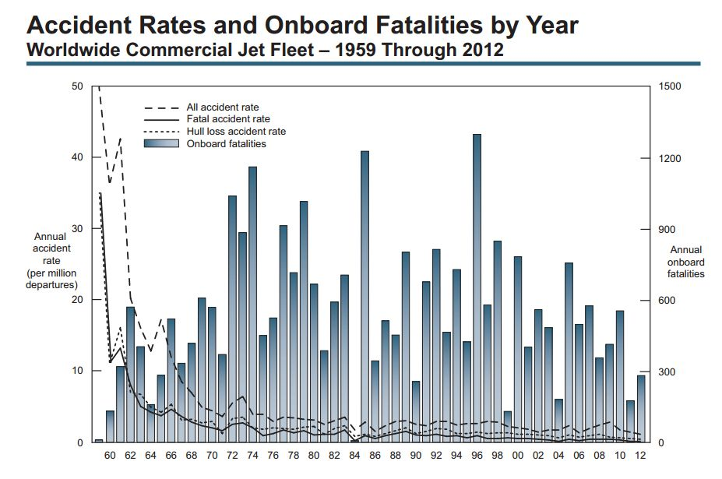

Slide 23
リスク分布の違い Different Risk Profile
航空機事故
Airplane Accidents
原発の過酷事故
NPP Severe Accidents
10Years
10Years

Slide 24
リスクプロファイルの違いによる受容性の相違 Risk Profile & Acceptability
原発過酷事故型のRisk Profileに対しては、経験知を積むことができない。 → 受容困難
そのため、今回の福島での最大の失敗のように、無用な恐怖感から不必要な避難を行うなどによって、被害者も増えると同時に、人間関係、家族関係、地域社会が破壊される。
Difficult to have Empirical Knowledge due to the Risk Profile of NPP Severe Accident -> Difficult to Accept
Because of unnecessary fear, some family went out from Fukushima Pref. and ended up destruction of human relations, such as family, local community, etc. This is the worst consequence in Fukushima.

Slide 25
リスク分布の違い ２ Different Risk Profile 2
気候変動
Global Climate Change
使用済核燃料
NPP Spent Fuel
Extreme Weather
&
Sea Level Rise
CO2 Emission Profile
1000Years
1000Years

Slide 26
安心を満たす式 Equation for “Anshin”
項目の追加 Addition of a New Term
安心 “Anshin”
＝ 安全 ｘ 信頼 Safety ｘ Trust by People
＝ 安全 ｘ 信頼 ｘ 受容性（Acceptability）
受容性（Acceptability）
= 補償 ｘ 自己選択 ｘ リスクプロファイル
Compensation × Selected by myself × Risk Profile

Slide 27
結論 Conclusion
日本人の特性として、『安心』
福島以前の安心＝『安全神話』への信仰
必須事項：安全 設備面と人間要素
設備：再稼働原発と福島第一との決定的な違いを示す
安全運転人材と危機管理人材
高度なリスク評価とリスク情報の透明性
コミュニケーション人材の育成とトップへの信頼獲得
国民の科学リテラシーの改善が必須
“Anshin” Special Importance for Japanese Society
Before Fukushima= Myth of Absolute Safety
Inevitable Points : Hardware and Human Factors
Hard Ware: Show clear differences from Fukushima
High Level Human Resource for Operation & Risk Management
Risk Evaluation like Level 3 PRA and Transparency of Info.
Human Resource for Communication and Intent of The Top
Enhancement of Scientific Literacy of People -- Inevitable

Slide 28
今後の見通し 私見
見通しに影響するファクター Factors Plus and Minus on Future Perspectives
プラスファクター Plus Factors
原子力規制委員会はまずまず信頼性があるように見える NRA seems reliable to people.
事業者による安全性の自主的向上WGの議論もプラス要素の一つになるか The WG for voluntary safety by companies can be a plus factor.
ＩＡＥＡの除染目標1mSvの見直し提言も Reconsideration of 1mSv target of decontamination proposed by IAEA also.

Slide 29
続：見通しへの影響ファクター Factors Plus and Minus on Future Perspectives
マイナスファクター Minus Factors
福島第一の汚染水問題は実際のリスクの報道が不十分で過剰反応を誘発 特に、β線放射物質。加えて、風評被害の克服が鍵 Contaminated water issue is discussed without proper Risk considerations. How to overcome “Harmful rumor” is a big issue.
「もんじゅ」の不祥事以後、使用済み核燃料に対するポリシーが見えなくなっている Policy for Spent Fuel became invisible to general public since scandals in MONJU.
最終処分の見通しが全くないこと
Unclear perspectives of final disposal

